Slide 1


게임 트렌드 분석
AI_18_정재훈

Slide 2
01
지역별 선호 장르
북아메리카, 유럽, 일본, 이외 지역에서 수집한 데이터 기반 선호게임 분석
02
연도별 트렌드
03
제작할 게임 선정
수집한 데이터를 통한 연도별 장르, 플랫폼 , 제품순위를 기반으로 트렌드의 인사이트를 도출해냅니다.
분석한 데이터 기반으로 현재 트렌드인 장르,플랫폼 으로 제작하여 2019년도 판매해야할 게임 선정

Slide 3
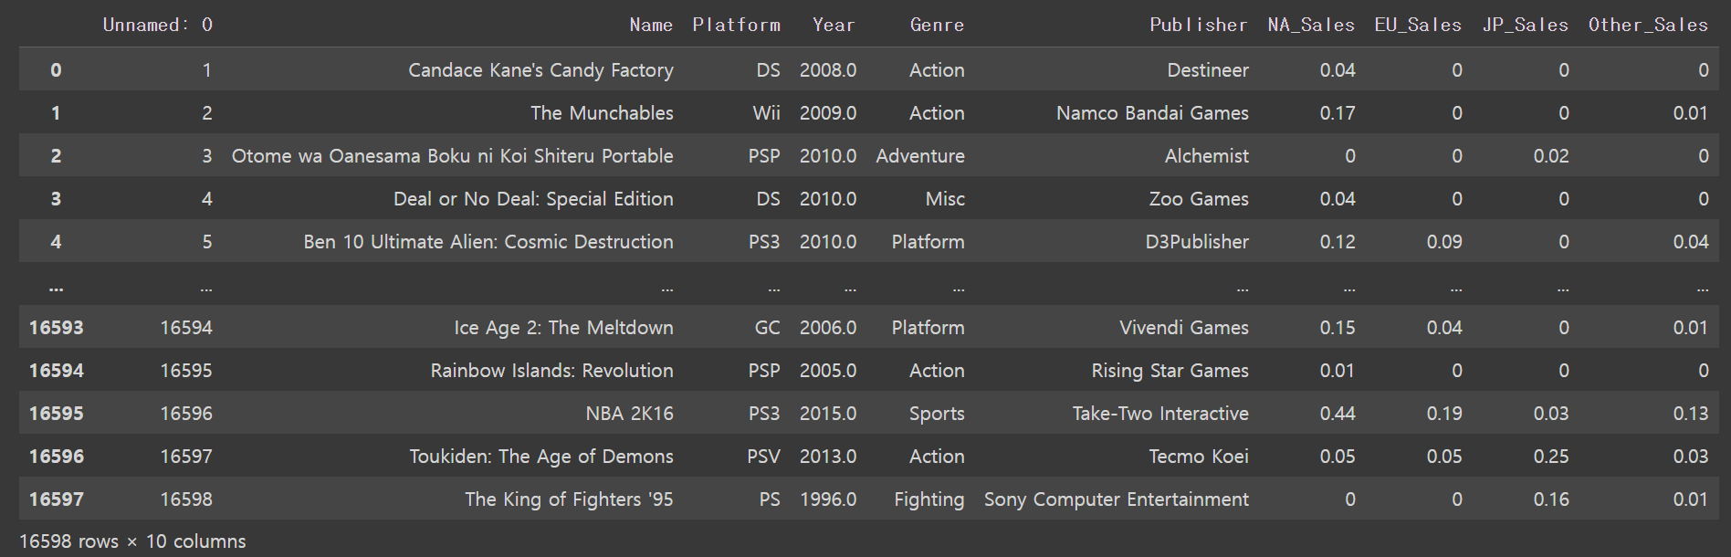
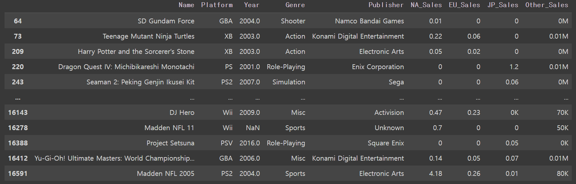
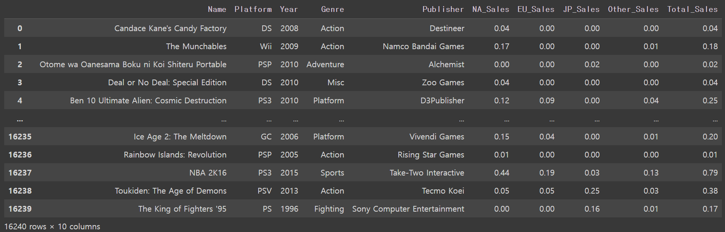
수집한 데이터 소개
초기 데이터 소개
16598개 데이터를 수집
이름, 플랫폼, 연도, 장르, 배급사
가장 많이 팔렸던 3곳과 이외 판매량
기준 수집된 데이터셋을 이용.
01
데이터상 오류
해당 데이터셋의 많은 오류와 가장 중요한 판매량의 단위가 기준이 안잡혀있고
최종 판매량 데이터를 추가.
최종 사용 데이터셋
16,598ea → 16,240ea
1980~2017년 기간의 데이터
잘못된 데이터 수정하여 기존 데이터에서 358개 제거, 단위는 M(1,000,000),
전 지역 판매량 추가.

Slide 4
지역별 선호 장르
지역별 선호 장르
지역별로 게임 선호 장르가 있는가?
정말 있다면 어떤 기준으로 잡는가?
지역별로 판매량이 다른가?
지역별로 게임 선호 장르가 있는가?
있습니다.
가장 판매량이 높았던 지역별로
원형차트를 보며 비교합니다.
정말 있다면 어떤 기준으로 잡는가?
선호도 = 판매량
가장 직관적으로 판단되기 때문에
위 방식으로 선정하였습니다.
지역별로 판매량이 다른가?
차이가 납니다.
이후에 보여드릴 그래프를 통해 비교합니다.

Slide 5
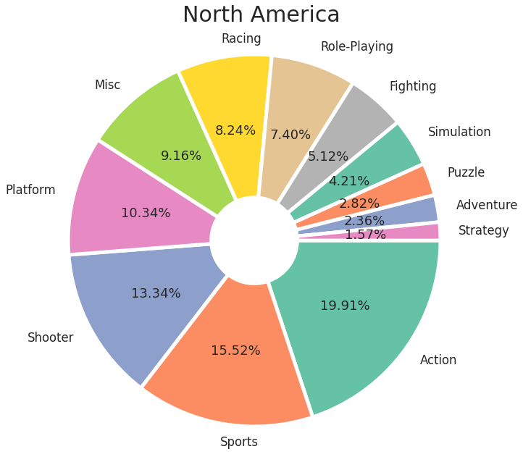
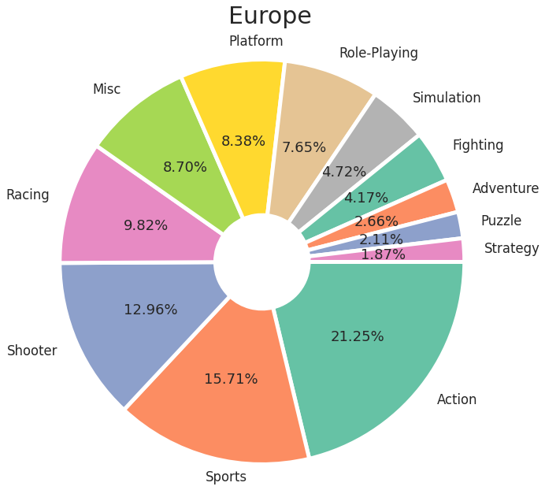
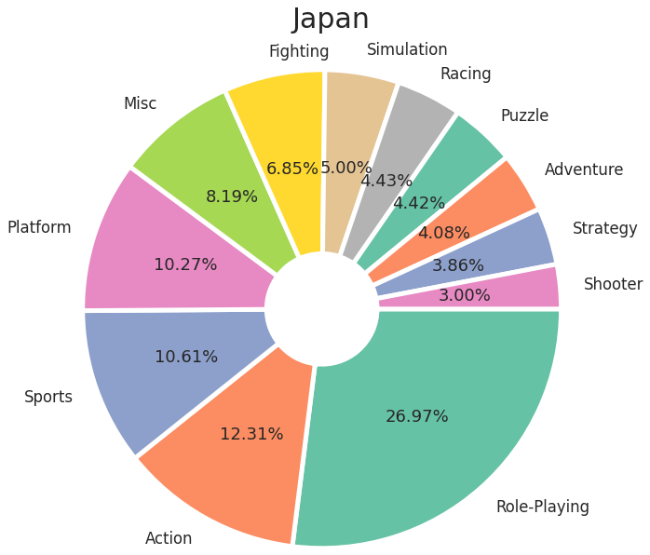
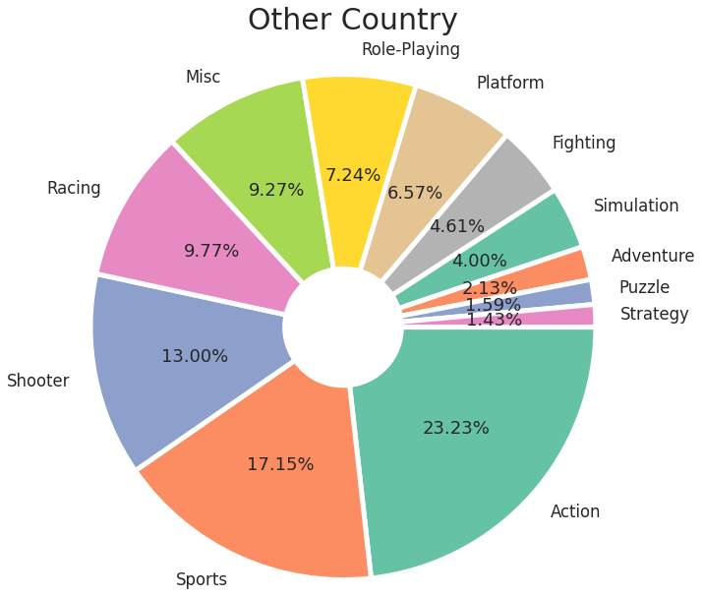
지역별
트렌드
조사
장르 범례
Action :액션
Sports :스포츠
Shooter :슈팅게임
Platform :플랫폼
Misc :기타
Racing :레이싱
Role-Playing :역할극
Fighting :격투
Simulation:시뮬레이션
Puzzle : 퍼즐
Adventure :모험
Strategy :전략
지역별 장르의 판매 비율
북아메리카, 유럽, 이외지역의 경우
액션, 스포츠, 슈터가 주된 장르며
일본에서만 RPG(Role-Playing Game)가 1위로 들어와있다.
슈터의 경우에는 TOP3 안에도 들지 못하는 특이한 상황으로 이에따라 지역별 트렌드가 갈린다고 볼수있다.

Slide 6
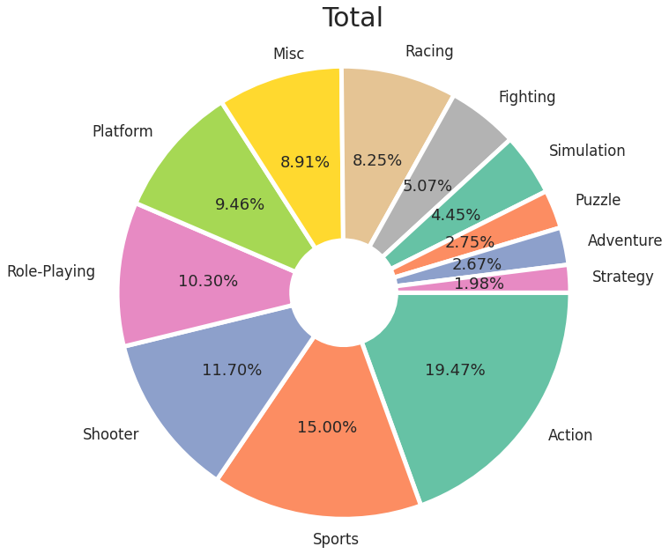
세계
트렌드
장르 범례
Action :액션
Sports :스포츠
Shooter :슈팅게임
Platform :플랫폼
Misc :기타
Racing :레이싱
Role-Playing :역할극
Fighting :격투
Simulation:시뮬레이션
Puzzle : 퍼즐
Adventure :모험
Strategy :전략
세계의 트렌드
가장 많이 팔린 3지역과 이외 지역을 합친 경우
1위로 액션
2위로 스포츠
3위로 슈터
위 3가지가 가장 대중화 되어있는 장르로 판단됩니다.

Slide 7
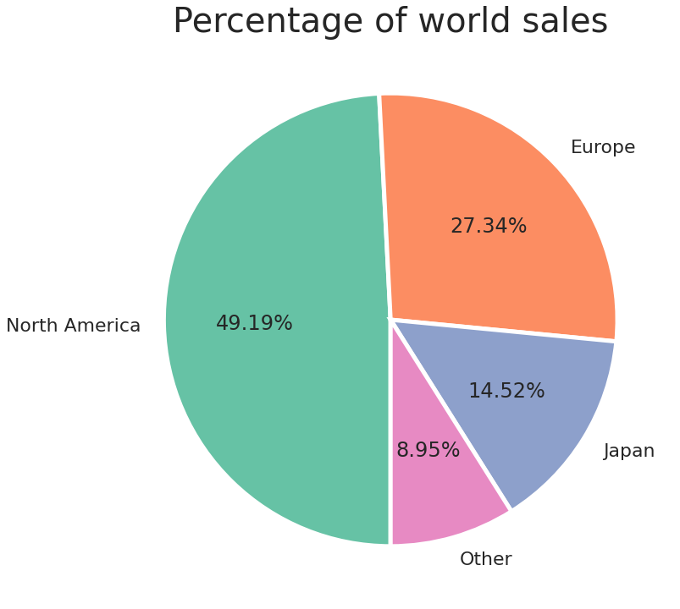
지역별
판매량
비율
지역별 판매량 비율
수집된 데이터상 북아메리카의 판매비율만으로
판단할시 북아메리카를 타겟으로 삼아야합니다.

Slide 8
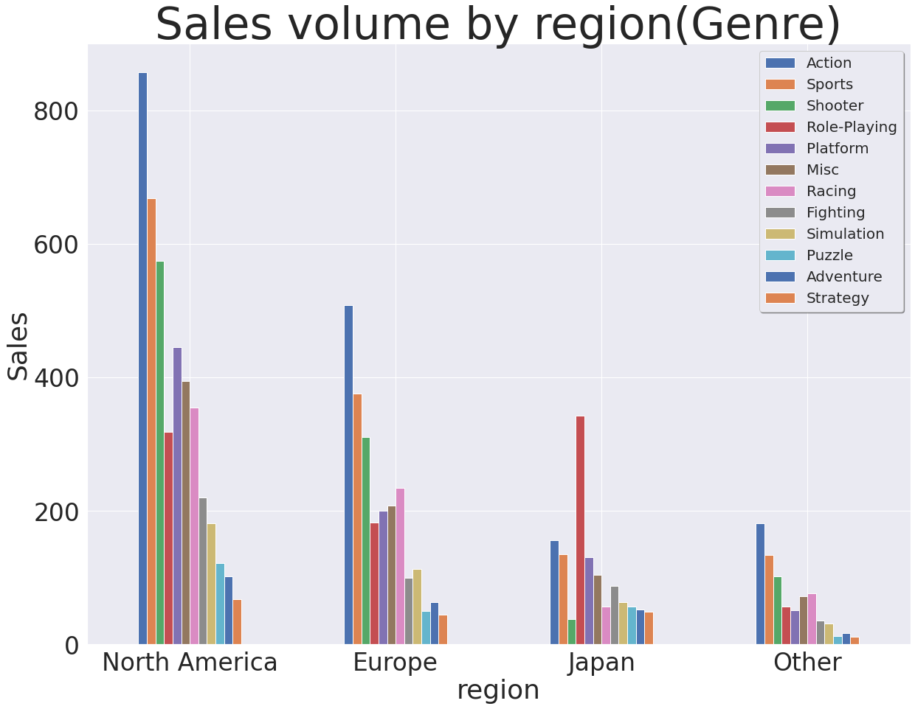
지역별
트렌드
수치화
장르 범례
Action :액션
Sports :스포츠
Shooter :슈팅게임
Role-Playing :역할극
Platform :플랫폼
Misc :기타
Racing :레이싱
Fighting :격투
Simulation:시뮬레이션
Puzzle :퍼즐
Adventure :모험
Strategy :전략
지역별 트렌드 판매량
가장 판매량이 높은 지역은
북아메리카, 유럽, 일본 순서이며 눈여겨 볼점은
액션장르의 판매량이
북아메리카와 유럽의 상위 3개 장르 판매량들이
약2억장 이상씩 차이가 난다는 점입니다.

Slide 9
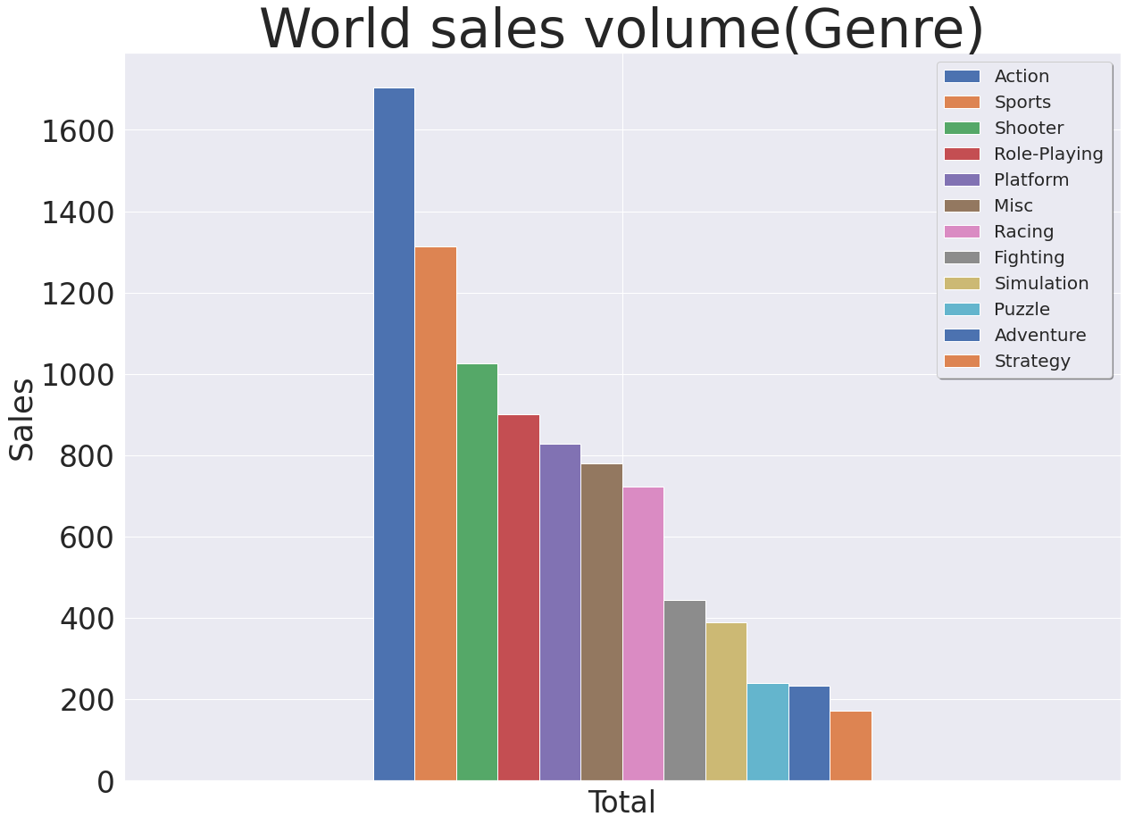
세계
트렌드
수치화
장르 범례
Action :액션
Sports :스포츠
Shooter :슈팅게임
Role-Playing :역할극
Platform :플랫폼
Misc :기타
Racing :레이싱
Fighting :격투
Simulation:시뮬레이션
Puzzle :퍼즐
Adventure :모험
Strategy :전략
세계 트렌드 판매량
1위 액션 - 약 16억장
2위 스포츠 - 약 13억장
3위 슈팅 - 약 10억장

Slide 10
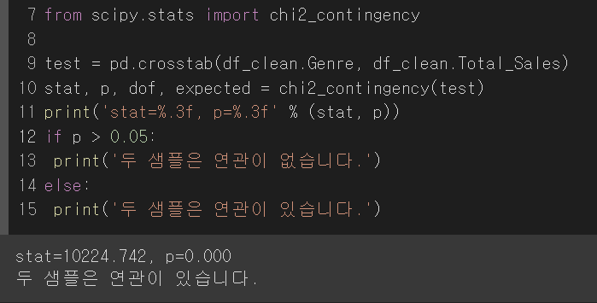
장르와 판매량의 관계성
지금까지 장르별 판매량 기준으로 그래프를 구성하여
확인을 하였습니다.
하지만 완전히 신뢰하기에는 부족한 느낌이며
이 가설을 확실하게 하기위해 통계적 검정기법을 사용해볼려합니다.
여러 가설검정중 카이제곱 검정을 사용합니다.
장르와 판매량의 관계성
카이제곱이란?
두 범주형 변수가 관련이 되어있는지에 대한 검정기법
수필로 직접 가설을 적어가며 적용이 가능하지만 시간이 오래 걸리므로 파이썬 코딩프로그램에 간소화되어 있어 적용시킵니다.
결과 장르와 판매량은 연관성이 있습니다.

Slide 11
지역 선호 장르
판매량 기준
북아메리카
세계 시장 판매량의 49%를 장악하고있는 북아메리카를 타겟으로 삼아야하며 장르는 액션으로 지정한다.
액션, 스포츠, 슈팅 장르가 가장 선호된다
유럽
액션, 스포츠, 슈팅 장르가 선호된다
일본
상황극, 액션, 스포츠 장르가 선호된다
기타 지역
액션, 스포츠, 슈팅 장르가 선호된다

Slide 12
2. 연도별 트렌드
연도별 트렌드
트렌드는 어떤 것을 기준으로 파악했는가?
연도별 트렌드가 존재하는가?
연도별 트렌드가 있다고 어떤 이유로 판단했는가?
트렌드는 어떤 것을 기준으로 파악했는가?
해당 연도 가장 많이 팔린 장르, 플랫폼, 게임 종류로 선정하였습니다.
연도별 트렌드가 존재하는가?
이후 보여드릴 그래프에서 상세히 확인 가능합니다.
연도별 트렌드가 있다고 어떤 이유로 판단했는가?
사람은 자신이 재밌다고 느끼는 게임을 구매하여 플레이 하므로
해당 연도 판매량 = 트렌드
기준을 잡았습니다.

Slide 13
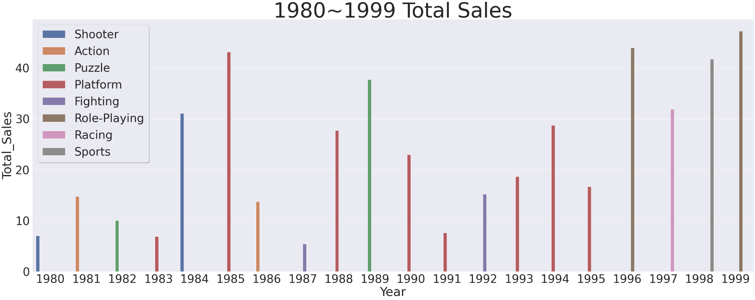
1980~1999 장르 게임판매량
1980~1999 연도 기준 장르의 트렌드는 해마다 변경되며 가장 많았던 장르는 플랫폼 계열이였습니다.

Slide 14
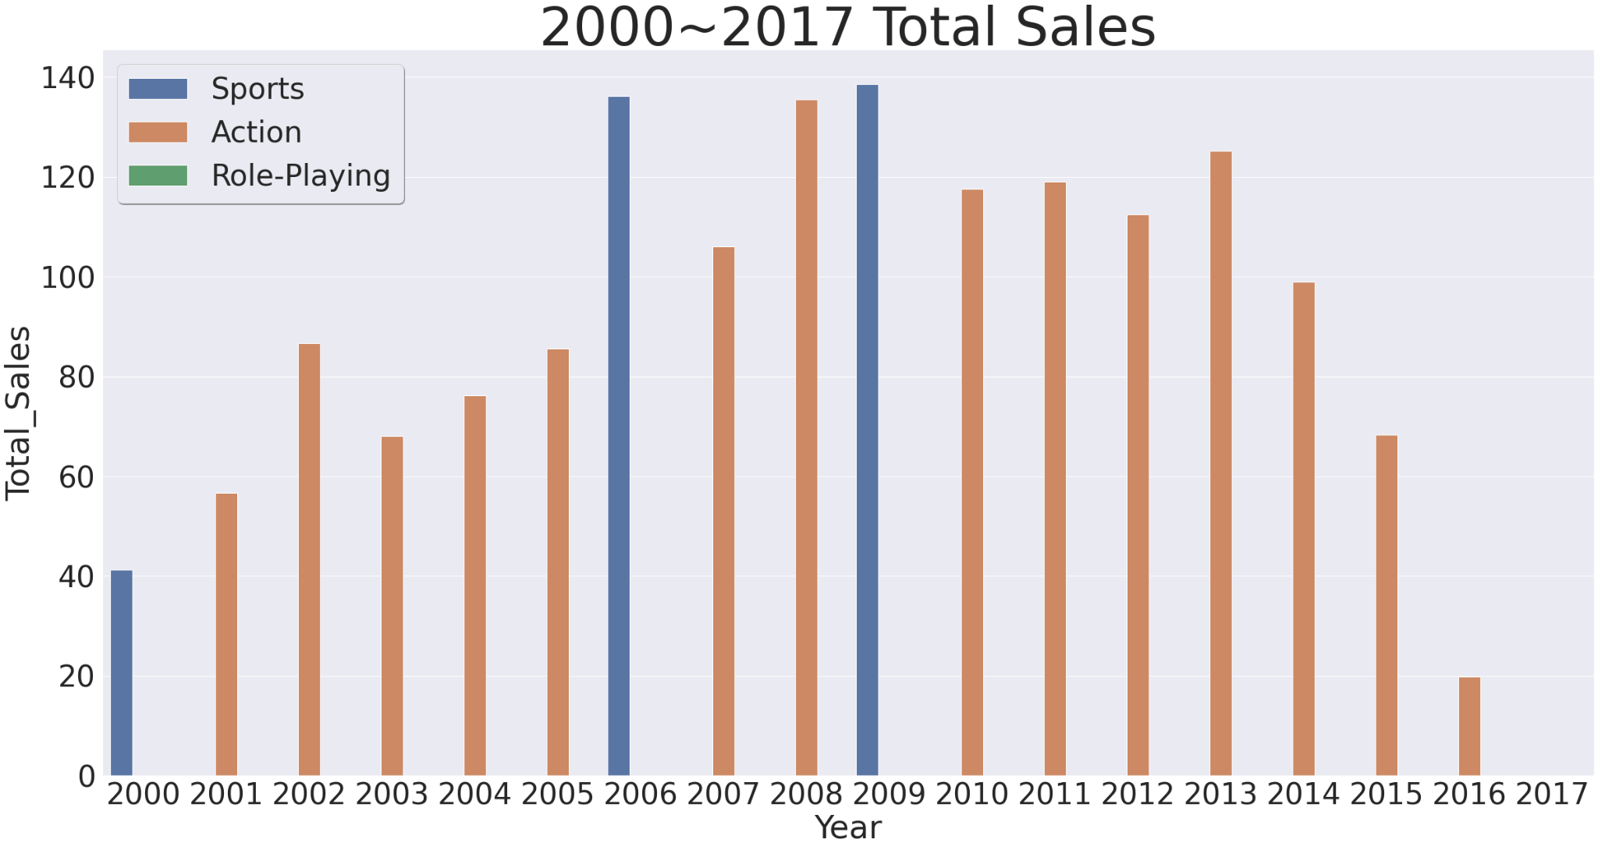
2000~2017 장르 게임판매량
2000년대 이후 들어서 장르의 트렌드가 고정이 되어갑니다. 그중 가장 많은것이 액션장르입니다.(2017년 수집 데이터는 미미하여 보이지않습니다.)

Slide 15
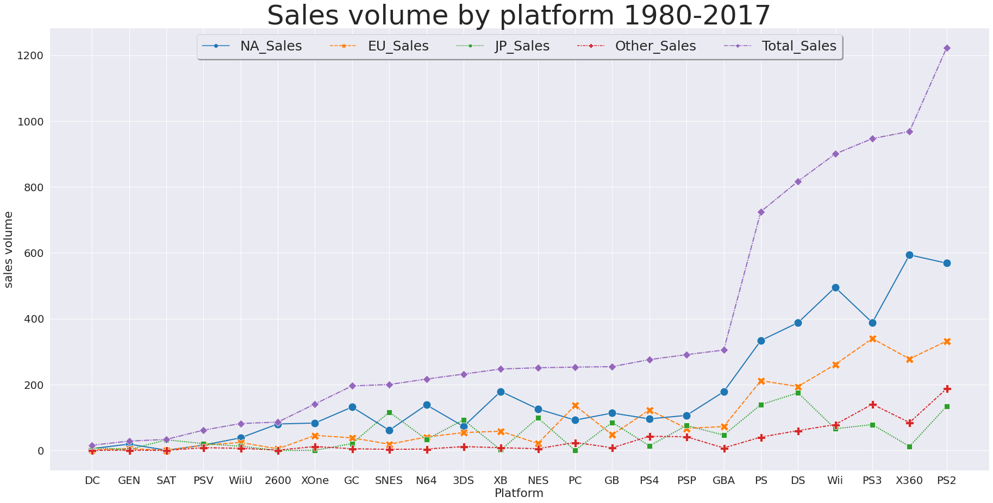
1980~2017 플랫폼 보급량
PS2가 독보적으로 많이 팔렸으며 2위부터는 큰 차이가 안보입니다.(하위7개 플랫폼은 관측이 불가하여 제거)

Slide 16
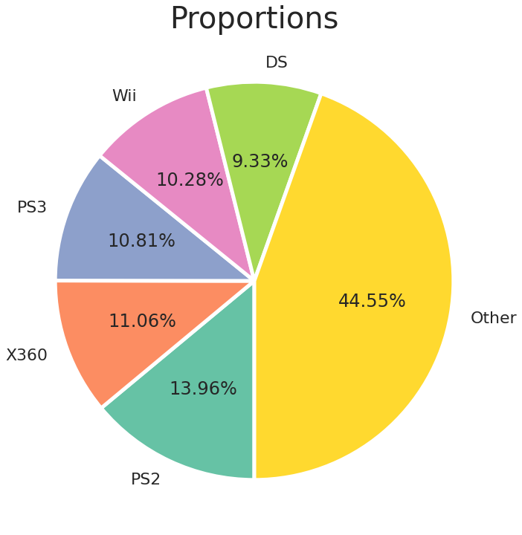
전세계
플랫폼
보유율
세계 플랫폼 판매 비율
상위 5개의 플랫폼만 도출.
그중 1위와 2위의 차이는 2.9% 차이납니다.

Slide 17
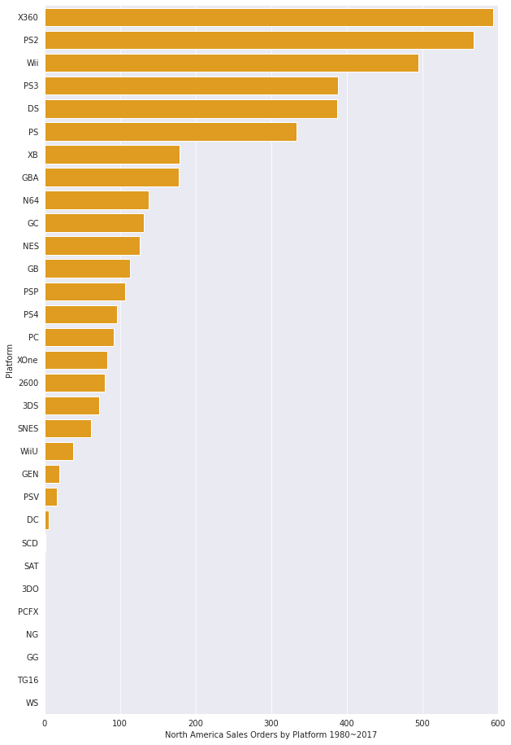
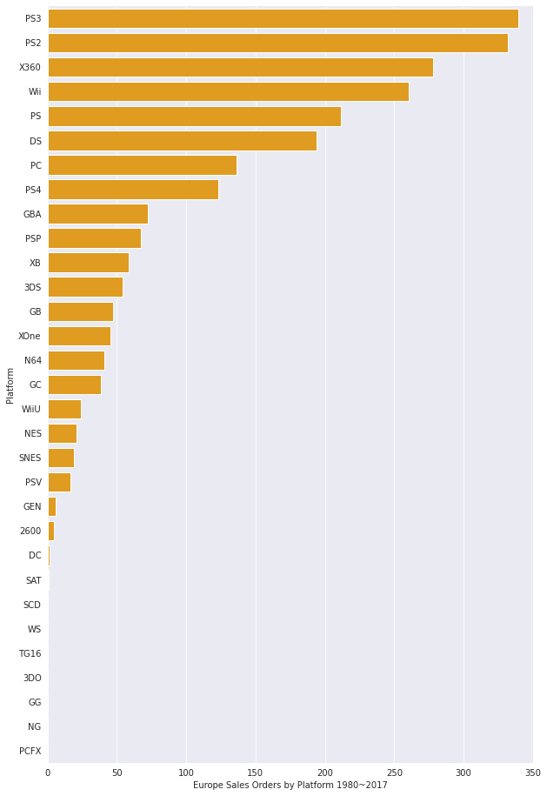
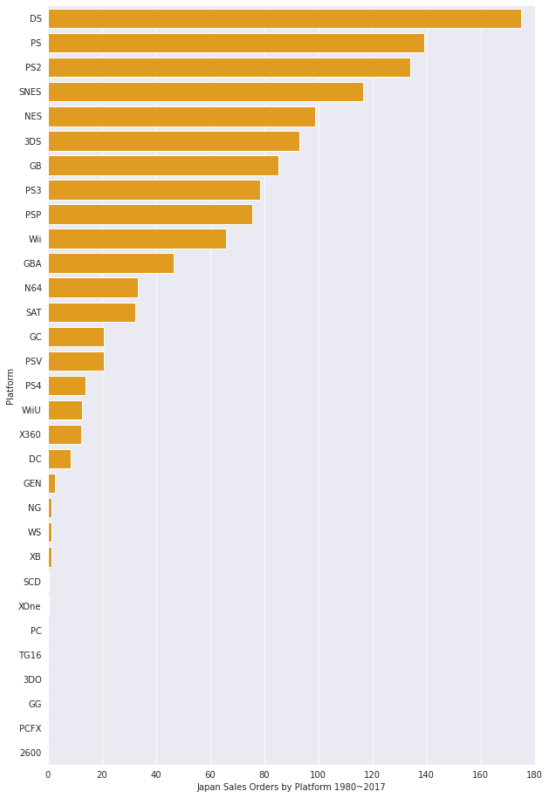
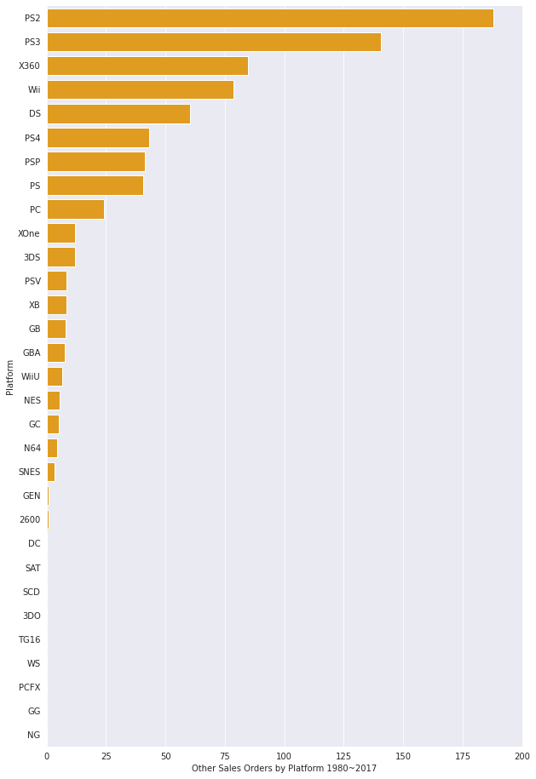
지역별 플랫폼 판매량
북 아메리카 판매량
북 아메리카 판매량
북 아메리카 판매량
북 아메리카 판매량
북아메리카 판매량
유럽 판매량
일본 판매량
기타 지역 판매량
X360, PS2가 쟁쟁합니다.
PS3, PS2가 쟁쟁합니다.
DS가 독보적입니다.
PS2가 독보적입니다.

Slide 18
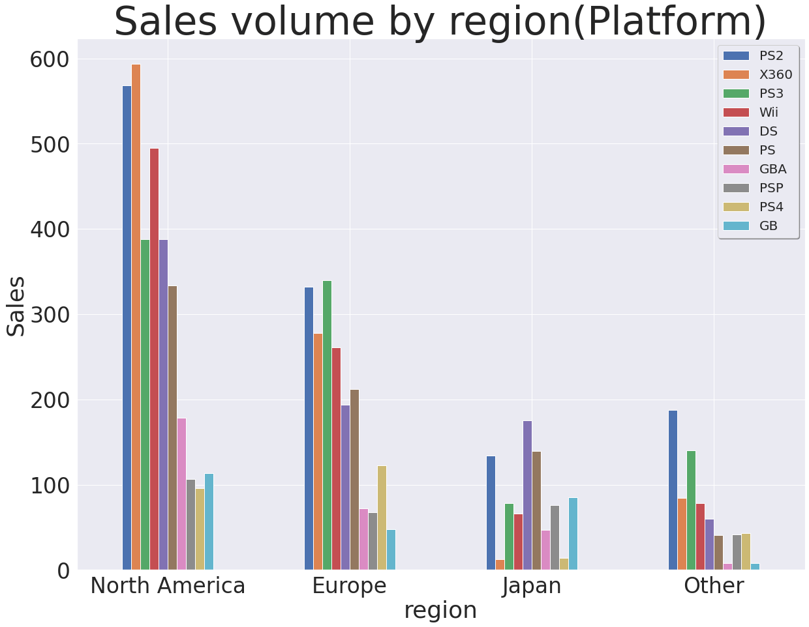
지역별
플랫폼
판매량
세계 트렌드 판매량
북아메리카 - x360 경우 약 6억개 판매
유럽 - PS3 경우 약 3억5천개 판매
일본 - DS 경우 약 1억 5천개 판매
기타지역 - PS2 경우 2억개에 근접

Slide 19
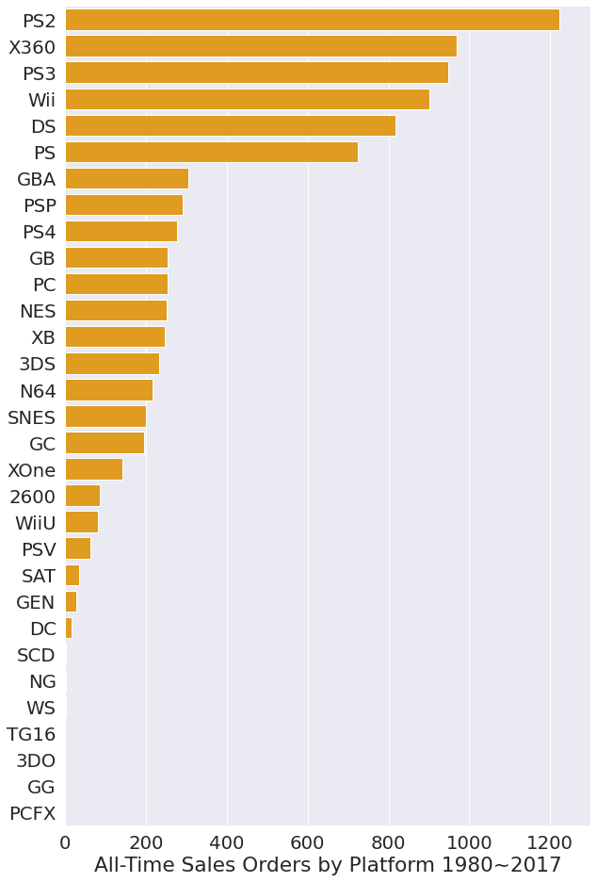
최다
판매한
플랫폼
최다 판매 플랫폼
PS2의 경우 12억개 가량 판매되었습니다.
하위 7개의 경우 100만장도 안팔린 경우로 보입니다.
PS2, X360, PS3, Wii, DS, PS 가장 판매와 접근이 쉬워보이는 플랫폼입니다.

Slide 20
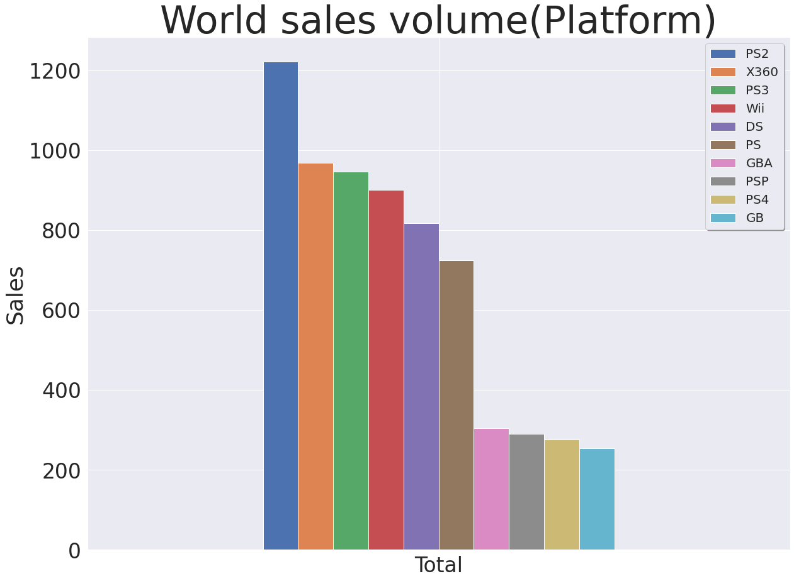
전세계
플랫폼
판매량
세계 트렌드 판매량
1위 PS2 - 약 12억장 판매
1위와 2위의 차이는 약 2억장 차이
2위부터 는 큰 차이가 보이지 않는다.

Slide 21
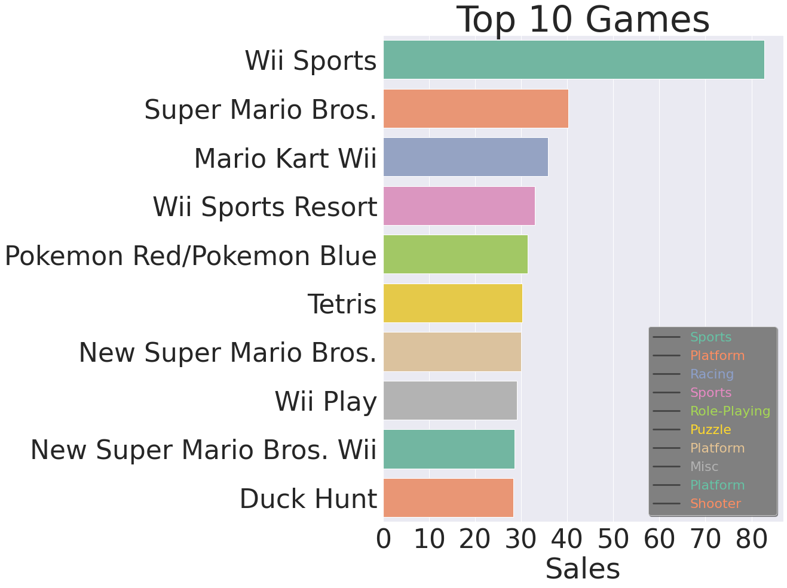
상위 10위 게임
트렌드를 알았으니 1980~2000연대중 가장 많이 팔린 TOP 10 게임을 확인합니다.
1위의 게임 장르는 스포츠계열이 장르는 굉장히 다양합니다.
1위의 게임인 Wii Sports 판매량은 대략 8천만장으로
가장 인기게임입니다.
2000연대 이후 장르의 트렌드는 액션이였는데 특이한 상황입니다.
단일 제품을 만들려면 스포츠 계열을 만들어야하는가?
이에 대한 의문점이 생깁니다.

Slide 22
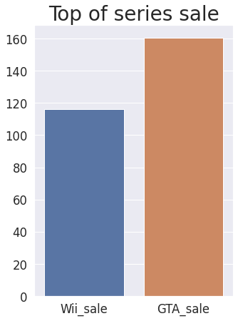

판매량의 분석
인기 게임 그래프
현재까지의 분석
현재까지 장르, 판매량, 가장많이 팔린 게임을 확인하였습니다.
Wii Sports게임이 시리즈제품인것을 확인.
2000년대 이후 장르부분에서 가장 높았던 액션계열의 판매량에 기여했던 GTA(Grand Theft Auto)
위 두 게임다 시리즈제품이므로 두 시리즈의 판매량을 비교.
결과 : GTA 시리즈의 판매량이 약 2천만장 많습니다.

Slide 23
3. 제작한 게임 선정
장르
플랫폼
최다 판매 장르
2019 제작 게임
최다 판매 플랫폼
액션, 스포츠, 슈팅 장르가 가장 대중화 되어있으며 그중 2000년대 이후 액션 계열이 최신 트렌드이며 변경의 조짐또한 보이지 않으므로 액션장르로 제작.
PS2가 가장 많이 보급되어있으며
북아메리카의 경우 X360
유럽은 PS3, PS2
일본은 DS
기타지역은 PS2
X360, PS2 두 플랫폼을 집중
지역
북 아메리카
플랫폼
PS2, X360
최다 판매 게임
단일제품
최다 판매 지역
단일 제품 기준
1위(Wii Sports) : 8천만장
2위(Super Mario Bros.) : 4천만장
1,2위의 판매량이 2배가량 차이
시리즈 제품 기준
1위(GTA) : 1억 6천만장
2위(Wii) : 약 1억 2천만장
스포츠 장르 게임
전세계 게임 판매 비율중
북 아메리카 : 49.19%
유럽 : 27.34%
일본 : 14.52%
기타지역 : 8.95%
따라서 북 아메리카 지역을 타겟
시리즈제품
액션 장르 게임
판매량
지역

